Slide 1
ASITY MADAGASCAR
Auteurs
Asity Madagascar
http://www.asitymadagascar.org

Slide 2
ASITY MADAGASCAR
Siège: Lot II N 83 DM Carrière Analamahitsy BP 1074 Antananarivo (101)
Web: http://www.asitymadagascar.org
Office: +261331553607
Bureau à Fort Dauphin: Esokaka

Slide 3
TGK
Asity Madagascar est gestionnaire d’une Nouvelle Aire Protégée (NAP) assez vaste constituée d’une soixantaine d’associations villageoises bien connues sous le nom de COBAs dans le Sud Est de Madagascar.
Superficie: 60500Ha

Slide 4
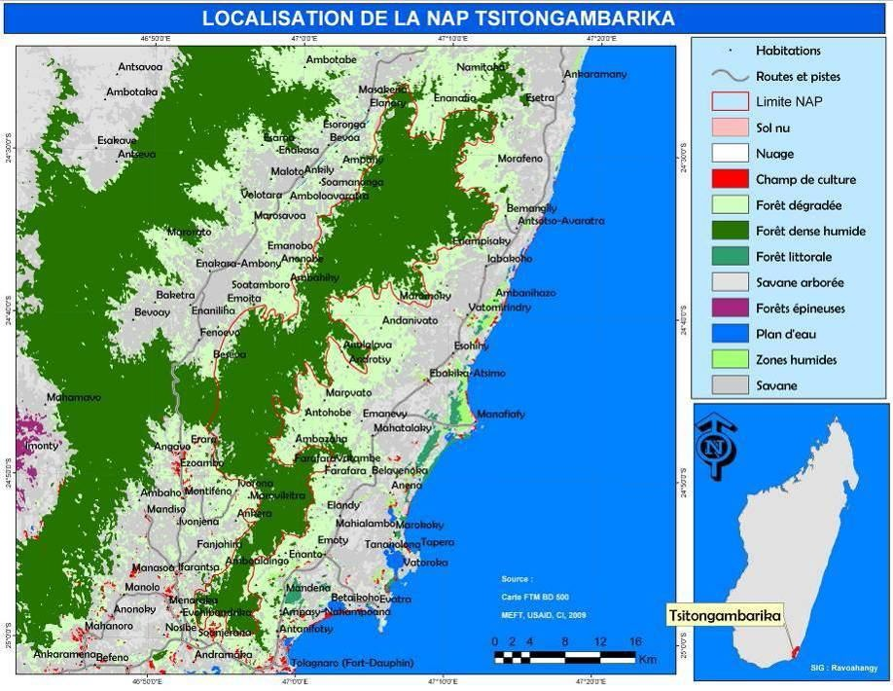
Carte 1 : Carte de localisation de la NAP Tsitongambarika

Slide 5
TGK
Les actions au niveau de la NAP ont commencé par l’inventaire des oiseaux du site permettant de lui intégrer parmi les Zones Importantes pour Conservation des Oiseaux à Madagascar (Zicoma, 1999).

Slide 6
TGK
Une évaluation bioécologique et social s’est déroulé en 2005 (Ramanitra et al., 2006 ; Pilgrim et al.,2011).
Les résultats ont conduit à l’intégration du site au sein du Système des Aires Protégées de Madagascar.
Les processus y afférent ont débuté en 2006.

Slide 7
TGK
La NAP a eu son statut de Protection temporaire en 2008 et le statut définitif reste toujours en attente de signature depuis 2010.
Une partie de cette NAP constitue une localité pour compenser les pertes en termes d’espèces et d’habitat lors de l’exploitation d’ilménite.

Slide 8
TGK
L’objectif principal est de conserver le maximum d’espèces pouvant être affectées par l’exploitation minière.

Slide 9
TGK
En outre, les données sur les pressions évoluent de temps en temps.
Certains sites d’inventaire à cette époque ont déjà été transformés en zones de cultures.

Slide 10
TGK
Les données socioéconomiques antérieures (Pilgrim et al., 2011) ont beaucoup changé.
De nouvelles investigations ont été faites par les équipes d’Asity sur les besoins d’appui au développement local.

Slide 11
TGK
Les informations collectées ont constitué d’éléments essentiels permettant de démarrer des activités de développement contribuant à la conservation de la forêt et des faunes et flore par les locaux.

Slide 12
Information récente
Une équipe importante a effectué une évaluation au niveau du TGK3:
Biodiversité faunique et floristique
Etat global de la forêt
Pressions et menaces (importances et sources)
la zone la plus propice pour assurer le maximum de superposition avec les SoC du projet « Offset » (avec QMM)

Slide 13
Prochainement
Suite à cette évaluation, des informations seraient disponibles sur le site: www.asitymadagascar.org et http://mg.chm-cbd.net

Slide 14
« L’homme et la nature vive en harmonie dans un environnement sain »
Misaotra betsaka
Thank you

